Slide 1
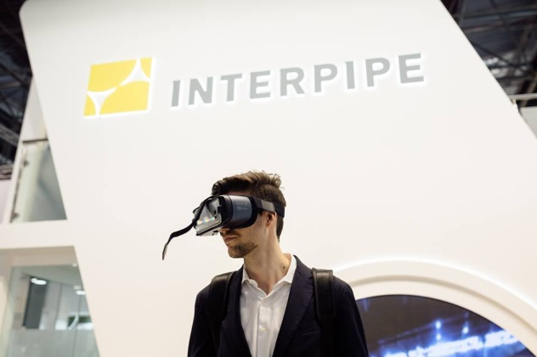
Мультимедійні технології в експозиції.
Дизайн виставкових стендів
Тренди в дизайні виставкових стендів
Виставкова індустрія дуже динамічна і розвивається швидкими темпами. Тенденції постійно змінюються. За останні роки виставкові стенди стають все більш креативними та інноваційними, включаючи інтеграцію нових технологічних рішень, використання незвичайних матеріалів і акцентування уваги на фірмовому стилі бренду і самобутності компанії.
Технології
Цифрові технології є стійкою тенденцією в дизайні протягом останніх років. Все більше компаній використовують компоненти AR (додаткова реальність) і VR (віртуальна реальність) для взаємодії з відвідувачем стенду. За допомогою VR-окулярів можна провести “віртуальну екскурсію” виробничими потужностями або наочним чином продемонструвати процес виробництва.
стенд Interpipe,
Wire & Tube,
Дюсельдорф 2018

Slide 2
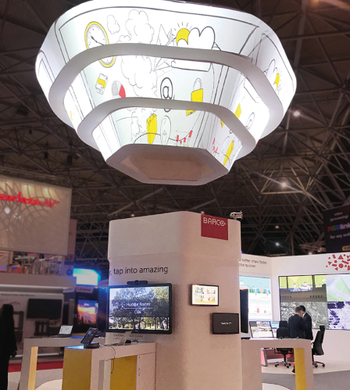
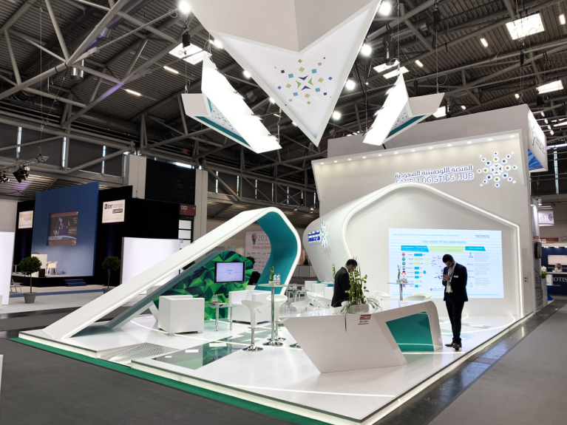
3D-дизайн знаходиться на піку популярності, тому все частіше при розробці дизайну виставкових стендів використовують тривимірні екрани, голограми і інші системи проектування зображення в тривимірному форматі. Це дозволяє оживити стенд, надати йому творчої нотки і візуально розширити межі простору.
LED-екран, Barco, Integrated Systems, Амстердам 2019
Незвичайні форми
Нові форми втілюють в дизайн виставкового стенду за рахунок нестандартних форм, комбінацій незвичних матеріалів, звивистих ліній, складних конструкцій з відкритими і закритими
Стенд Saudi logistics hub, Transport logistic, Мюнхен 2019
зонами, великих безшовних лайтбоксів, флористичних і / або світлових акцентів. Оригінальні і “мудрі” стенди привертають більше уваги і вдало виділяються серед конкурентів.

Slide 3
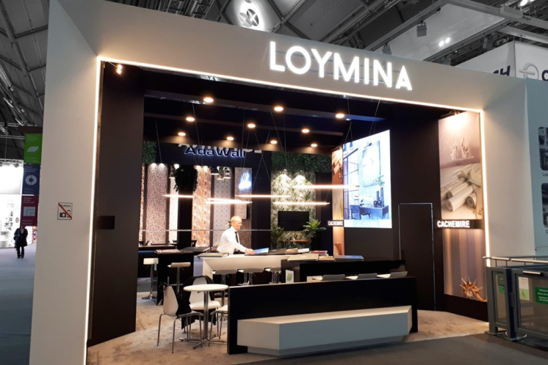
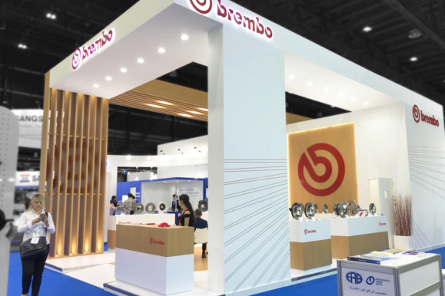
Увага на освітленні
Виставковий стенд можна порівняти зі сценою, де одним з найефективніших способів створити правильний настрій і привернути увагу до деталей є освітлення. Існує безліч варіантів використання освітлення в дизайні виставкових стендів, враховуючи функцію, яку воно повинно виконувати – створення неформальної обстановки, привертання уваги на певні деталі, як декоративний елемент або для додання стенду високотехнологічної футуристичної атмосфери.
Brembo, Automechanika, Дубай 2018
Heimtextil, Франкфурт 2018

Slide 4
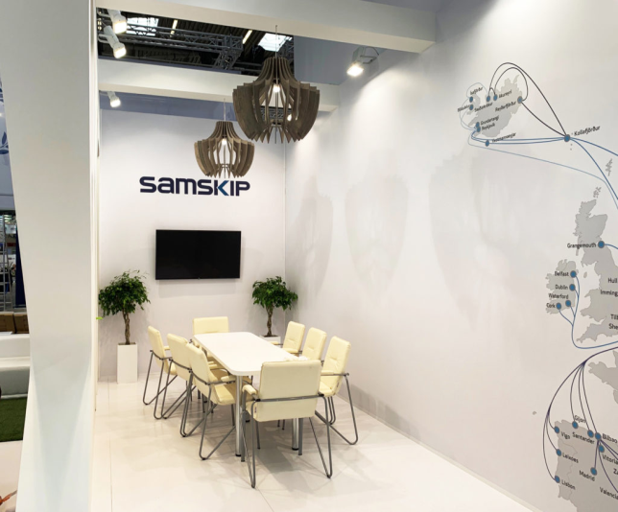
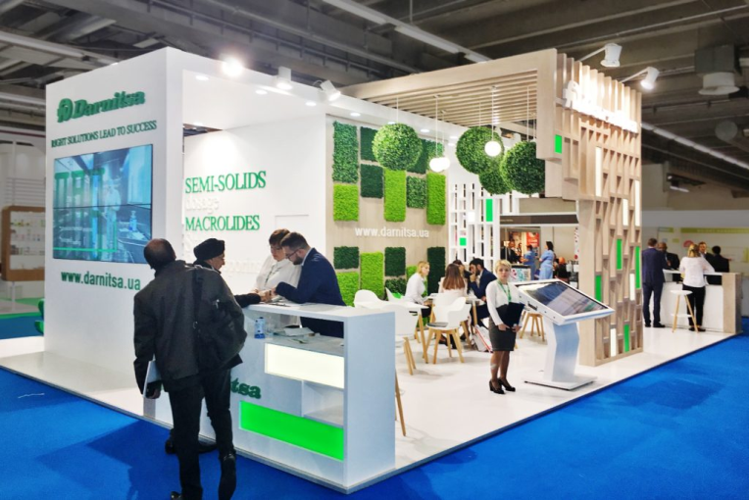
Комфортна атмосфера
Одна з найбільш “гарячих” тенденцій
дизайну виставкових стендів – прихильність до
комфортнішої і невимушеної обстановки.
Прості офіційні стенди залишилися в минулому, поскільки комфортні місця для переговорів
позитивно впливають на відвідувачів стенду,
роблячи комфортним спілкування. У дизайні
стенда все частіше використовують інтер’єрне освітлення, меблевий і інтер’єрний декор.
Samskip, Transport logistic, Мюнхен 2019
Натуральні матеріали
Застосування екологічно чистих і придатних для вторинної переробки матеріалів актуально як ніколи, в тому числі і в дизайні виставкових стендів. Оформлення в еко-стилі може включати обробку деревом, живі рослини, імітацію природних фактур, плетені або дерев’яні меблі, натуральні тканини.
Дарниця, CPhI Worldwide,
Франкфурт 2017

Slide 5
Якісно оформлений виставковий стенд демонструє можливості компанії, надаючи інформацію про продукти, презентує фірмовий стиль і ідеологію, привертає увагу відвідувачів і потенційних клієнтів. По суті, виставковий стенд – це практично офіс в мініатюрі, тому дуже важливо приділити особливу увагу його дизайну, який створить сприятливе враження і покаже турботу про клієнта.

